Slide 1
ДИФФЕРЕНЦИАЛЬНОЕ ИСЧИСЛЕНИЕ ФУНКЦИИ ОДНОЙ ПЕРЕМЕННОЙ

Slide 2
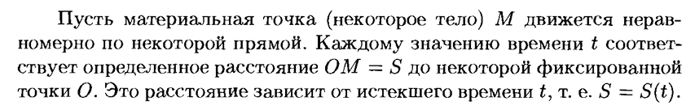
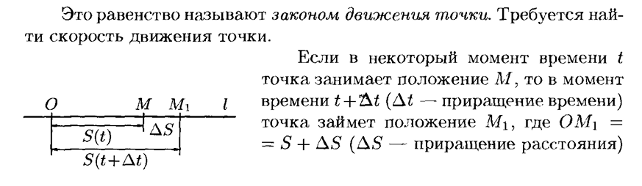
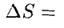
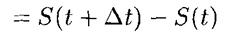
ПРОИЗВОДНАЯ ФУНКЦИИ В ТОЧКЕ

Slide 3
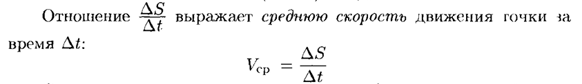
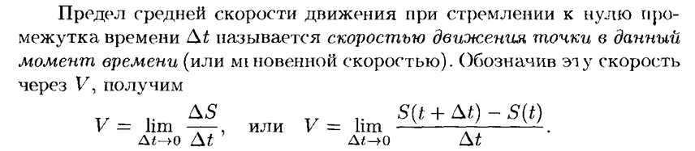

Slide 4
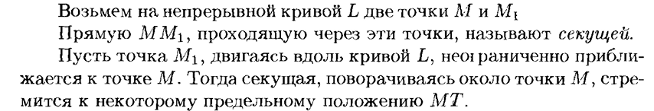
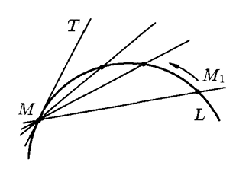
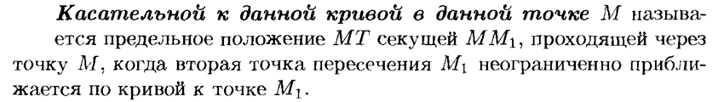
КАСАТЕЛЬНАЯ К КРИВОЙ

Slide 5
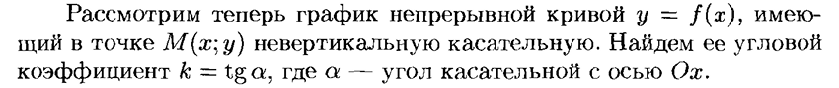
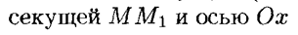
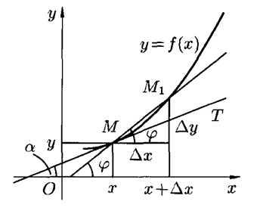
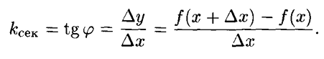

Slide 6
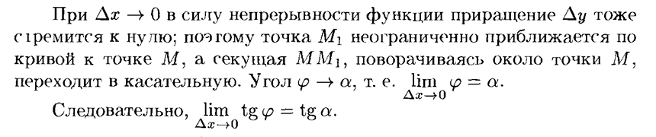
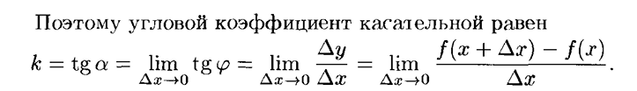

Slide 7
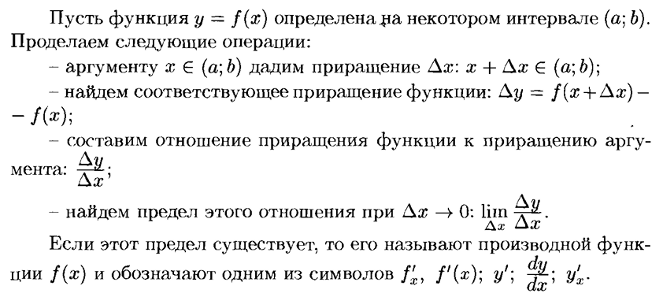
ОПРЕДЕЛЕНИЕ ПРОИЗВОДНОЙ. ЕЕ МЕХАНИЧЕСКИЙ И ГЕОМЕТРИЧЕСКИЙ СМЫСЛ

Slide 8
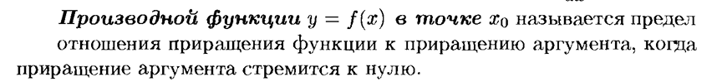
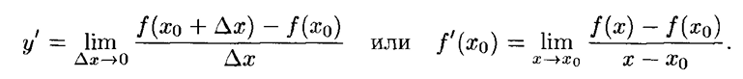
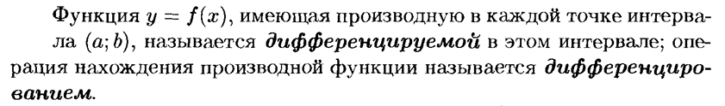

Slide 9
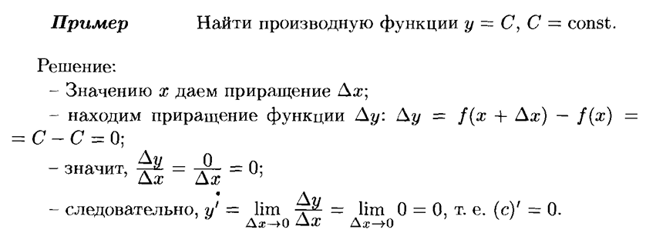

Slide 10
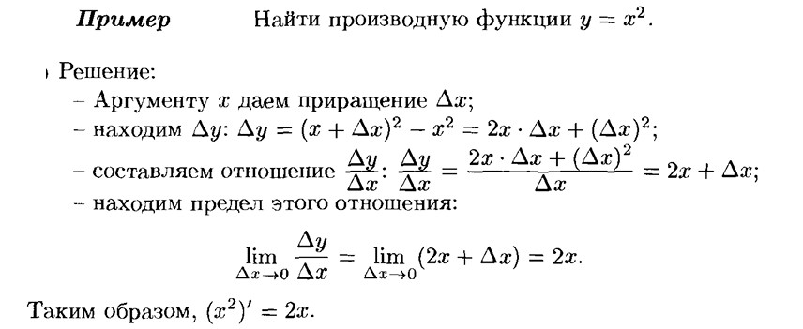

Slide 11
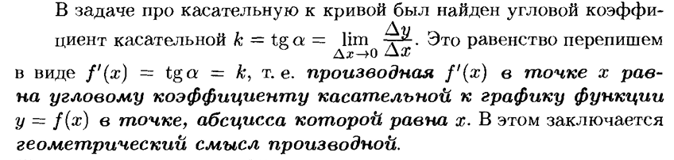

Slide 12
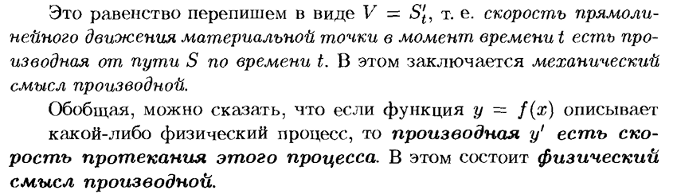

Slide 13
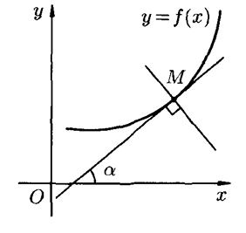
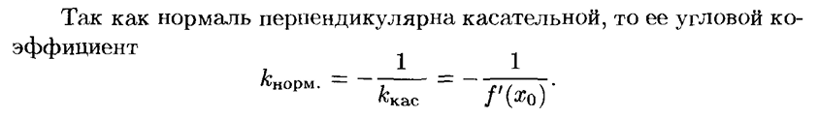
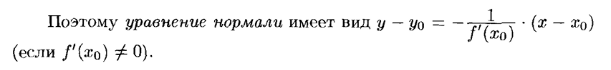

Slide 14
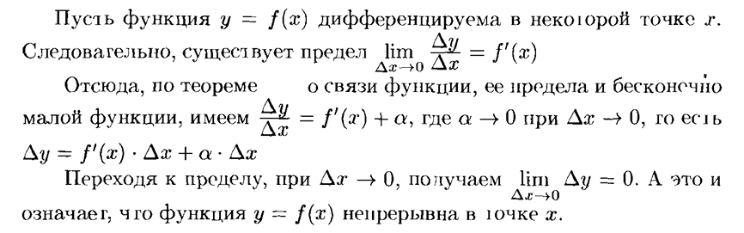
СВЯЗЬ МЕЖДУ НЕПРЕРВЫНОСТЬЮ И ДИФФЕРЕНЦИРОВАННОСТЬЮ ФУНКЦИИ

Slide 15
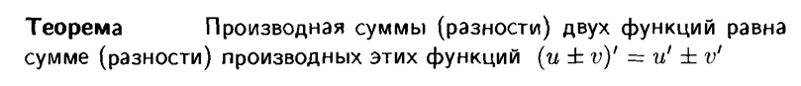
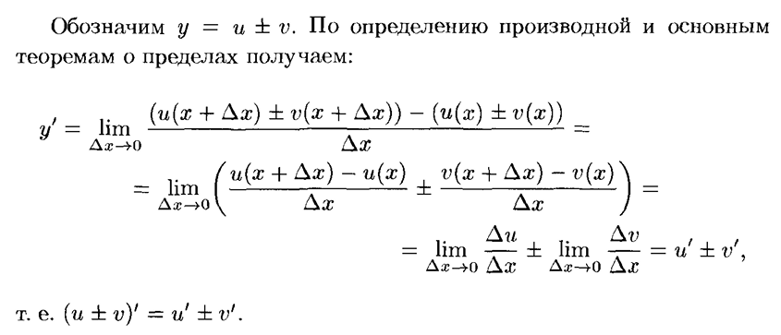
ПРОИЗВОДНАЯ СУММЫ, РАЗНОСТИ, ПРОИЗВЕДЕНИЯ И ЧАСТНОГО ФУНКЦИЙ

Slide 16
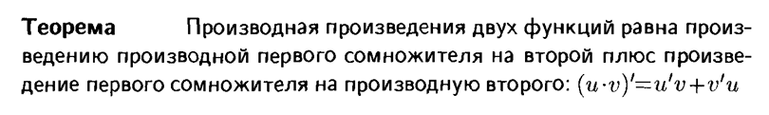
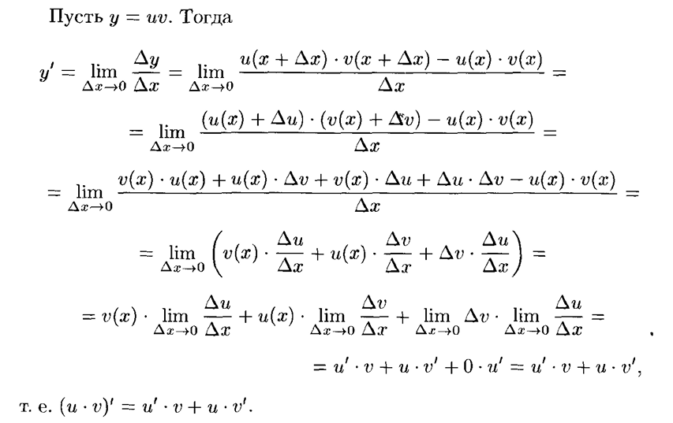

Slide 17
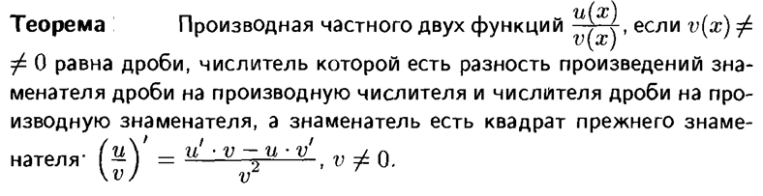

Slide 18
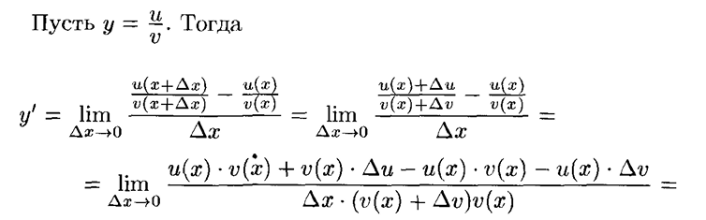
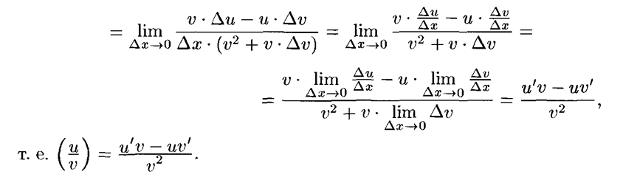

Slide 19
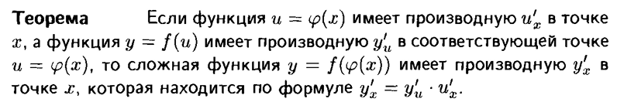
ПРОИЗВОДНАЯ СЛОЖНОЙ И ОБРАТНОЙ ФУНКЦИИ

Slide 20
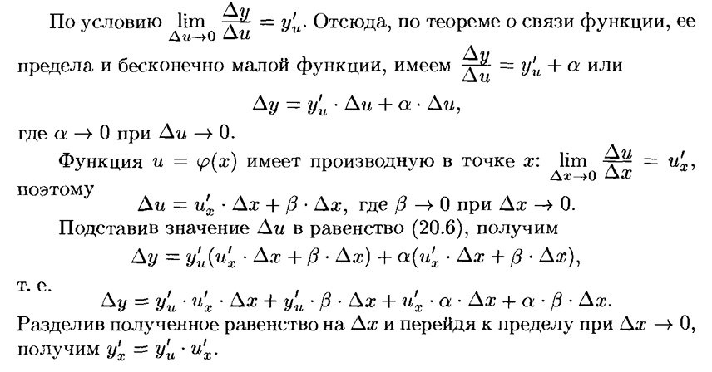

Slide 21
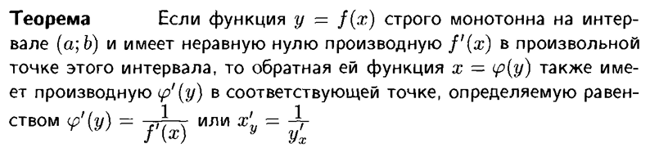
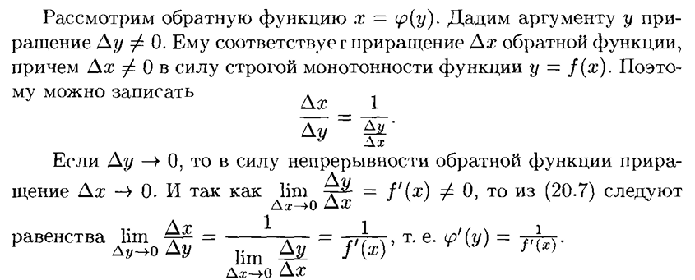

Slide 22
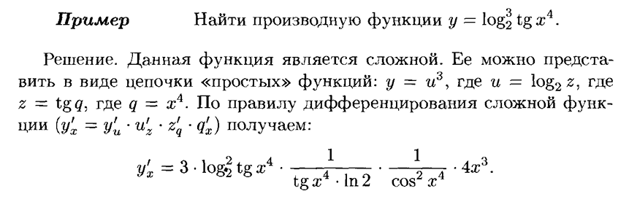

Slide 23
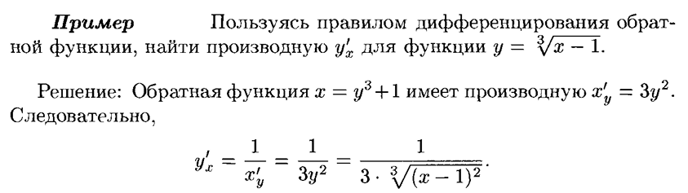

Slide 24
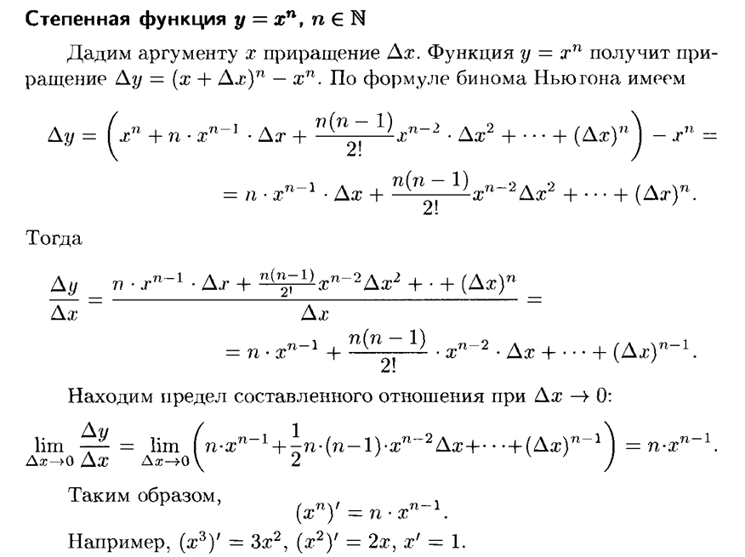
ПРОИЗВОДНЫЕ ОСНОВНЫХ ЭЛЕМЕНТАРНЫХ ФУНКЦИЙ

Slide 25
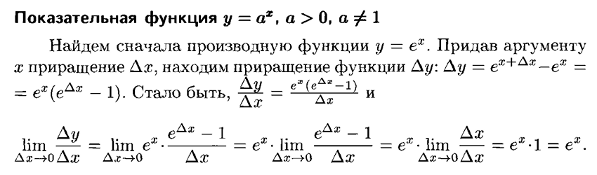
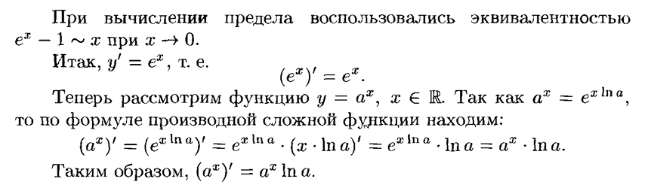

Slide 26
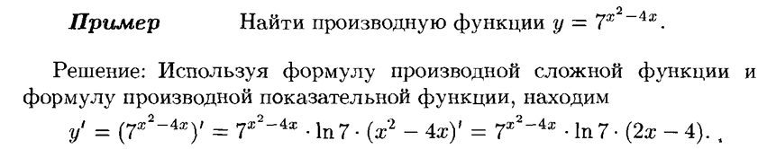

Slide 27
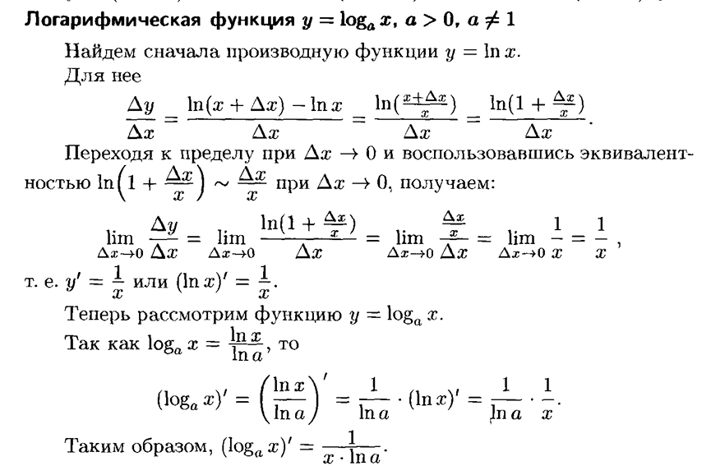

Slide 28
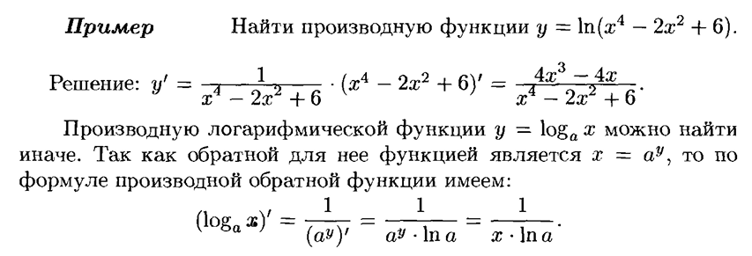

Slide 29
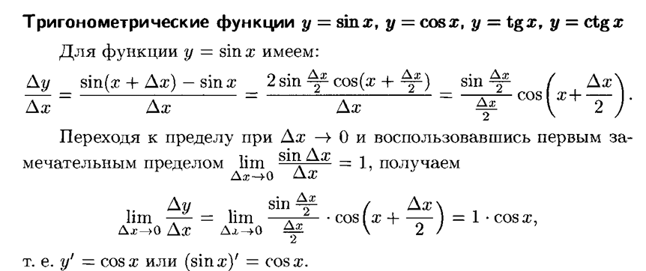

Slide 30
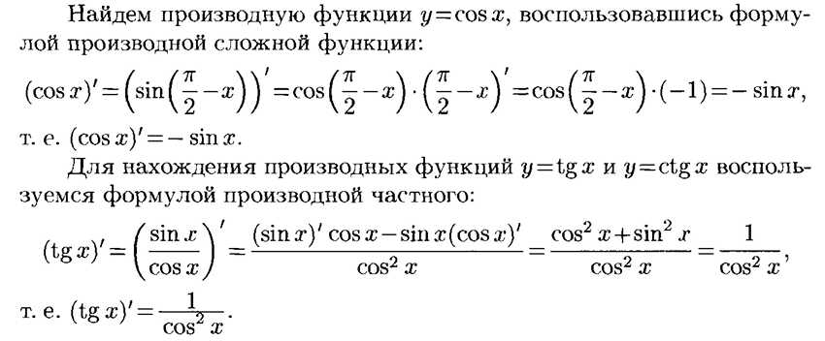

Slide 31
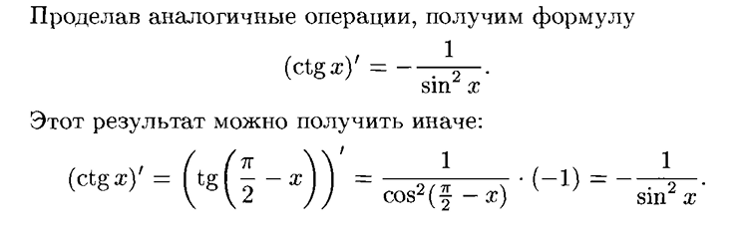

Slide 32
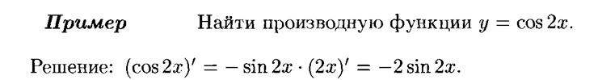

Slide 33



Slide 34


Slide 35


Slide 36


Slide 37


Slide 38



Slide 39


Slide 41
ДИФФЕРЕНЦИРОВАНИЕ НЕЯВНО И ПАРАМЕТРИЧЕСКИ ЗАДАННЫХ ФУНКЦИЙ
НЕЯВНО ЗАДАННАЯ ФУНКЦИЯ

Slide 42


Slide 43


Slide 44



ФУНКЦИЯ ЗАДАННАЯ ПАРАМЕТРИЧЕСКИ

Slide 45


Slide 46

ЛОГАРИФМИЧЕСКОЕ ДИФФЕРЕНЦИРОВАНИЕ

Slide 47


Slide 48


Slide 49

ПРОИЗВОДНЫЕ ВЫСШИХ ПОРЯДКОВ
ПРОИЗВОДНЫЕ ВЫСШИХ ПОРЯДКОВ ЯВНО ЗАДАННЫХ ФУНКЦИЙ

Slide 50



Slide 51



Slide 52

МЕХАНИЧЕСКИЙ СМЫСЛ ПРОИЗВОДНОЙ ВТОРОГО ПОРЯДКА

Slide 53

ПРОИЗВОДНЫЕ ВЫСШИХ ПОРЯДКОВ НЕЯВНО ЗАДАННОЙ ФУНКЦИИ

Slide 54

ДИФФЕРЕНЦИАЛ ФУНКЦИИ

Slide 55


(*)
(*)

Slide 56


Slide 57


Slide 58






ГЕОМЕТРИЧЕСКИЙ СМЫСЛ ДИФФЕРЕНЦИАЛА ФУНКЦИИ

Slide 59

ОСНОВНЫЕ ТЕОРЕМЫ О ДИФФЕРЕНЦИАЛАХ

Slide 60



Slide 61


Slide 62


Slide 63

ТАБЛИЦА ДИФФЕРЕНЦИАЛОВ

Slide 64


ПРИМЕНЕНИЕ ДИФФЕРЕНЦИАЛОВ К ПРИБЛИЖЕННЫМ ВЫЧИСЛЕНИЯМ

Slide 65





Slide 66




Slide 67


Slide 68


ДИФФЕРЕНЦИАЛЫ ВЫСШИХ ПОРЯДКОВ

Slide 69



Slide 70


Slide 71


Slide 72


Slide 73


Slide 74

ИССЛЕДОВАНИЕ ФУНКЦИЙ ПРИ ПОМОЩИ ПРОИЗВОДНЫХ
НЕКОТОРЫЕ ТЕОРЕМЫ О ДИФФЕРЕНЦИРУЕМЫХ ФУНКЦИЯХ

Slide 75


Slide 76




Slide 77


Slide 78




Slide 79


Slide 80


Slide 81


Slide 82



Slide 83

ПРАВИЛО ЛОПИТАЛЯ

Slide 84







Slide 85


Slide 86


Slide 87


Slide 88


Slide 89

РАСКРЫТИЕ НЕОПРЕДЕЛЕННОСТЕЙ РАЗЛИЧНЫХ ВИДОВ

Slide 90


Slide 91


Slide 92


Slide 93


Slide 94

ВОЗРАСТАНИЕ И УБЫВАНИЕ ФУНКЦИЙ

Slide 95



Slide 96



Slide 97


Slide 98



МАКСИМУМ И МИНИМУМ ФУНКЦИЙ

Slide 99



Slide 100



Slide 101




Slide 102


Slide 103



Slide 104


Slide 105




Slide 106



Slide 107



НАИБОЛЬШЕЕ И НАИМЕНЬШЕЕ ЗНАЧЕНИЕ ФУНКЦИИ НА ОТРЕЗКЕ

Slide 108


Slide 109




Slide 110

ВЫПУКЛОСТЬ ГРАФИКА ФУНКЦИИ. ТОЧКИ ПЕРЕГИБА

Slide 111


Slide 112





Slide 113


Slide 114



Slide 115


Slide 116



АСИМПТОТЫ ГРАФИКА ФУНКЦИИ

Slide 117



Slide 118





Slide 119




Slide 120


Slide 121

ОБЩАЯ СХЕМА ИССЛЕДОВАНИЯ ФУНКЦИИ И ПОСТРОЕНИЯ ГРАФИКА

Slide 122
Самостоятельно: Исследовать функции
1.
2.

